Slide 1
Katedra Toksykologii i Bromatologii
Przedmiot: Toksykologia baza dydaktyczna i naukowa

Slide 2
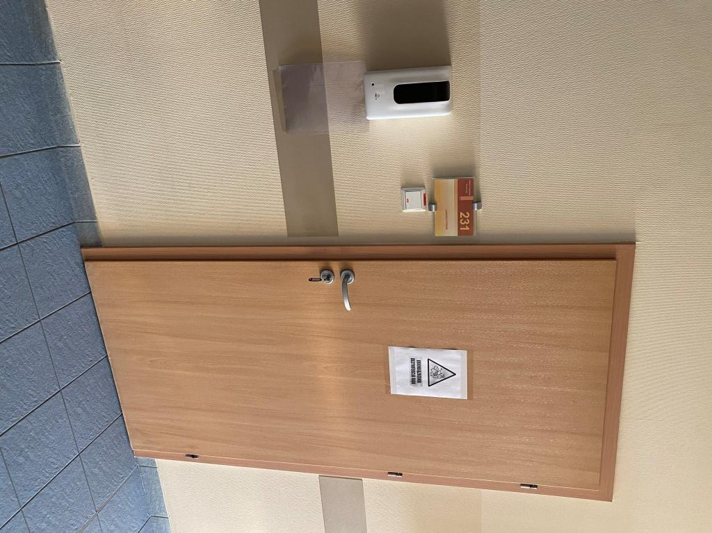
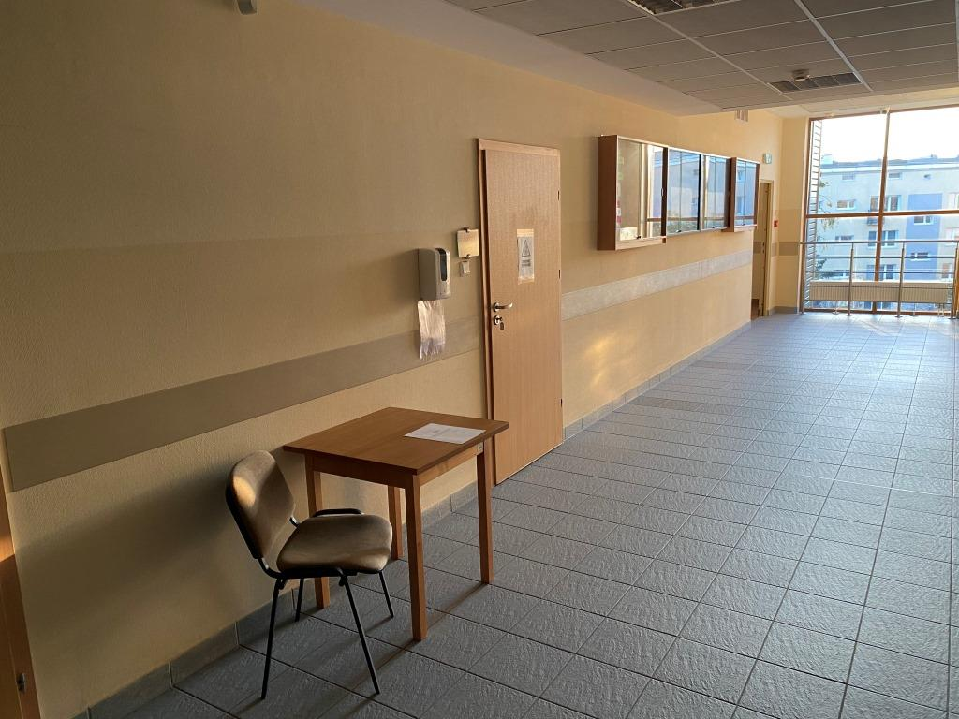
Katedra Toksykologii i Bromatologii
Wejście do laborarotium Pomieszczenie nr 231

Slide 3
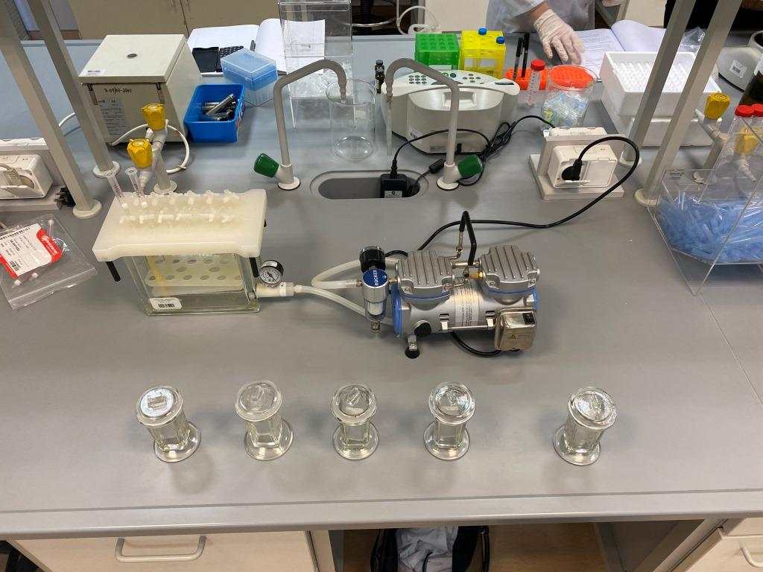
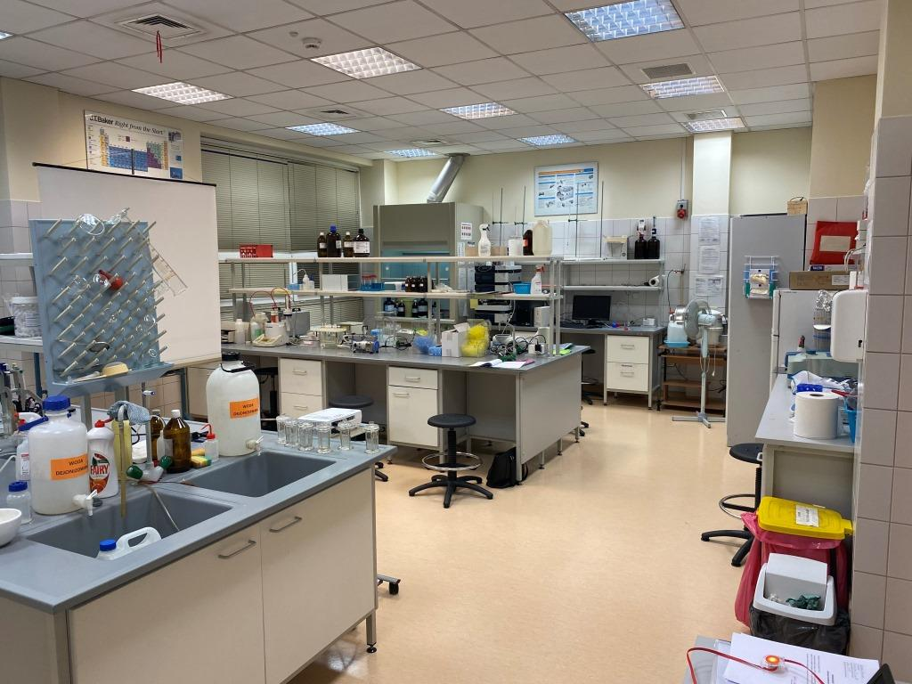
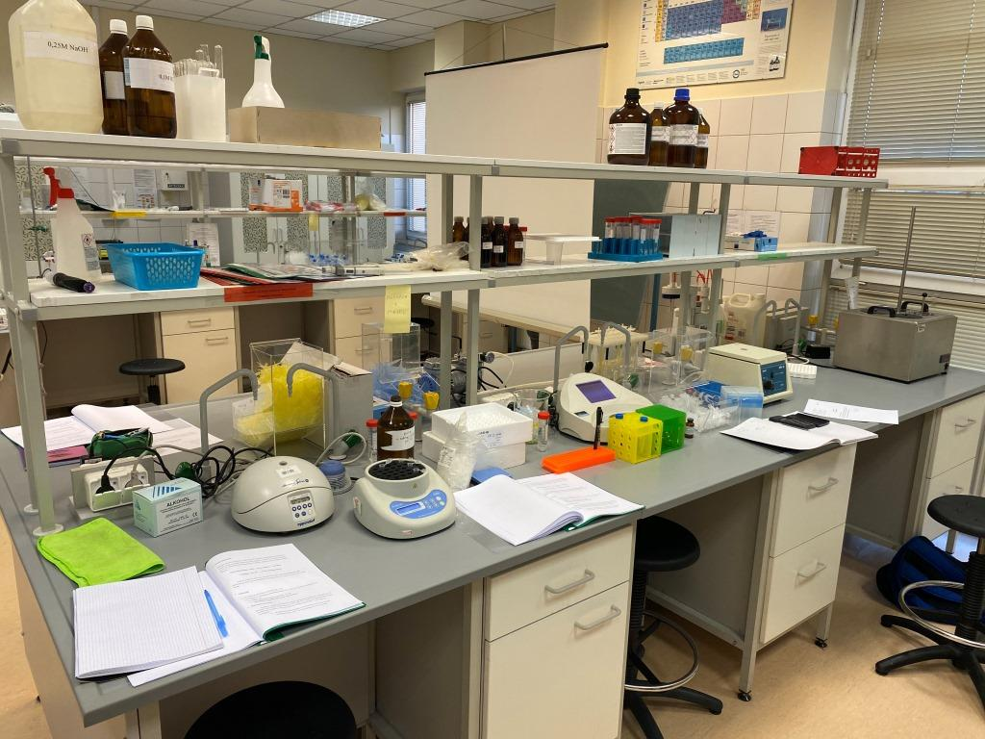
Katedra Toksykologii i Bromatologii
Laboratorium 231
Widok ogólny/stanowiska pracy

Slide 4
Katedra Toksykologii i Bromatologii
Pracownia naukowo-dydaktyczna 110 - FILM

Slide 5
Katedra Toksykologii i Bromatologii
Infrastruktura jednostki, aparatura naukowo-dydaktyczna
Pracownia naukowo-dydaktyczna 113 - FILM

Slide 6
Katedra Toksykologii i Bromatologii
Infrastruktura jednostki, aparatura naukowo-dydaktyczna
Pracownia naukowo-dydaktyczna 231 – FILM

Slide 7
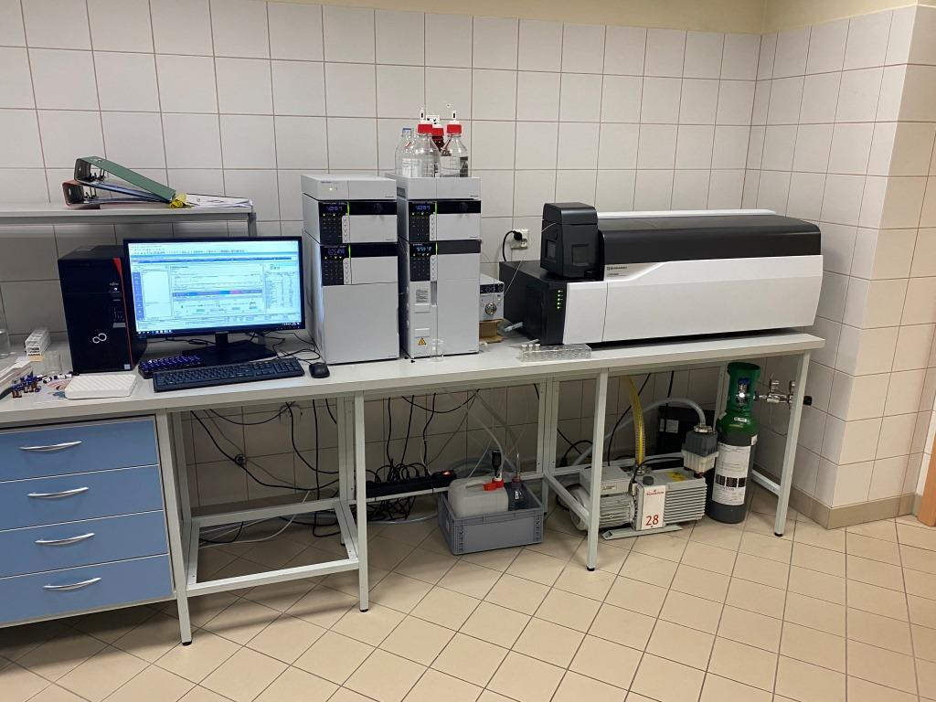
Katedra Toksykologii i Bromatologii
Wybrana aparatura naukowa Katedry Zestaw LC-MS

Slide 8
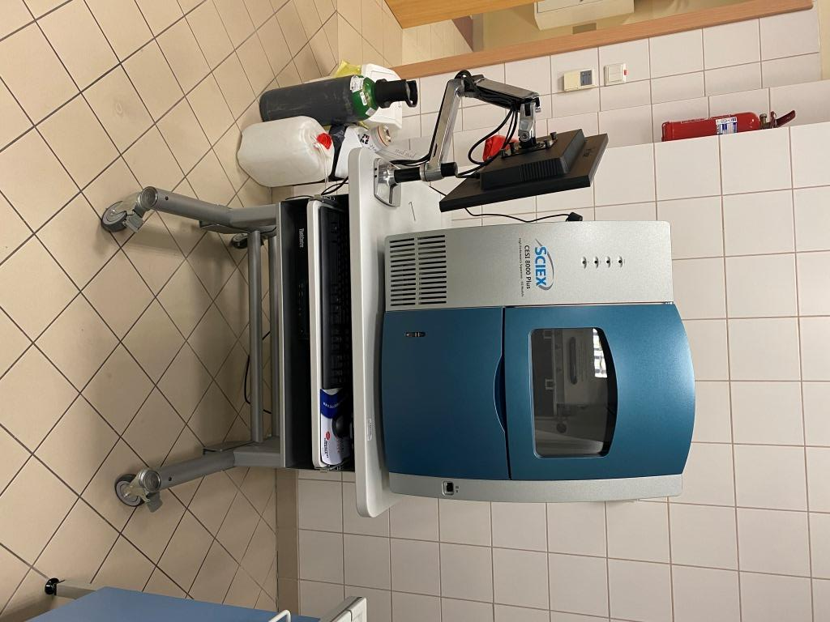
Katedra Toksykologii i Bromatologii
Wybrana aparatura naukowa Katedry Elektroforeza kapilarna

Slide 9
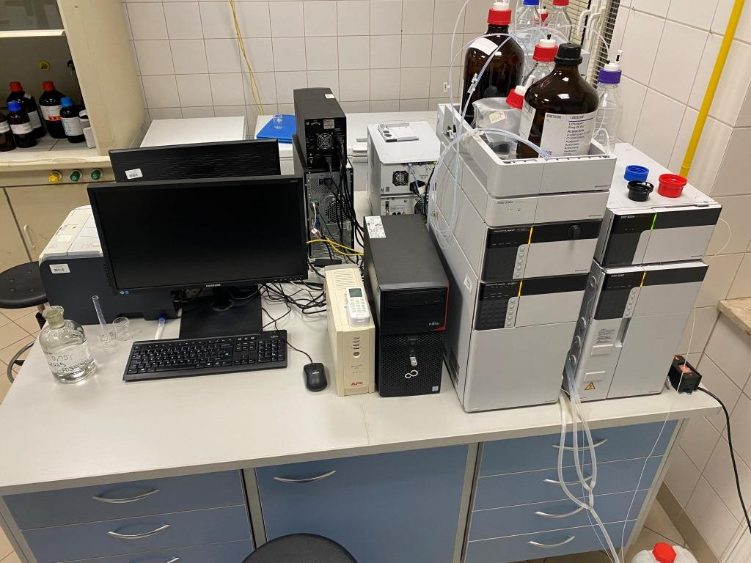
Katedra Toksykologii i Bromatologii
Wybrana aparatura naukowa Katedry Zestaw HPLC z detektorem DAD

Slide 10
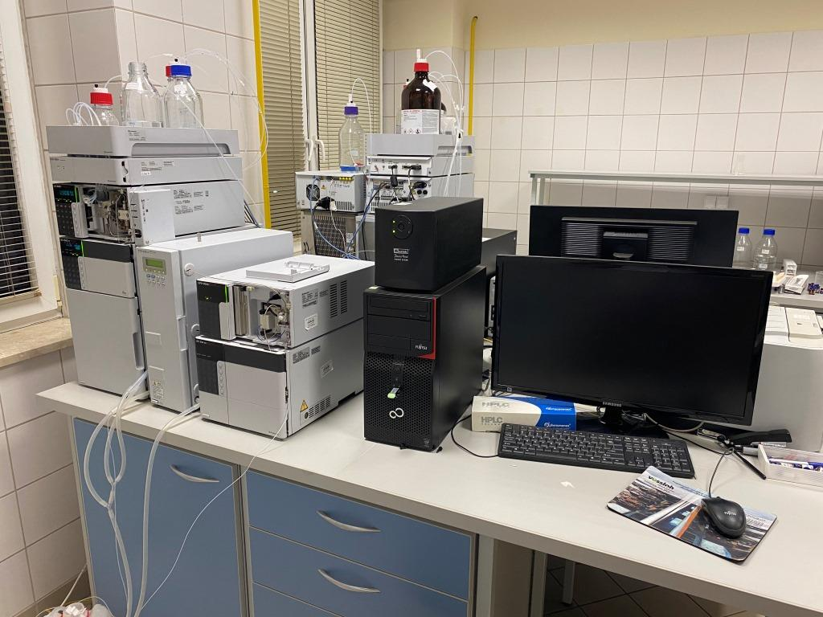
Katedra Toksykologii i Bromatologii
Wybrana aparatura naukowa Katedry Zestaw HPLC z detektorami FLD oraz DAD

